Slide 1

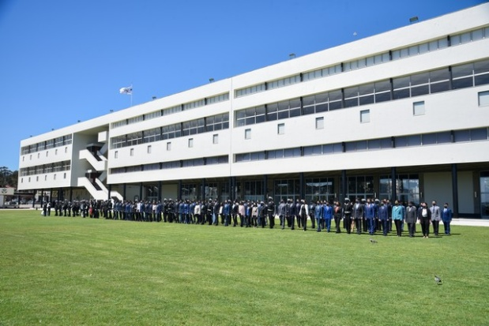
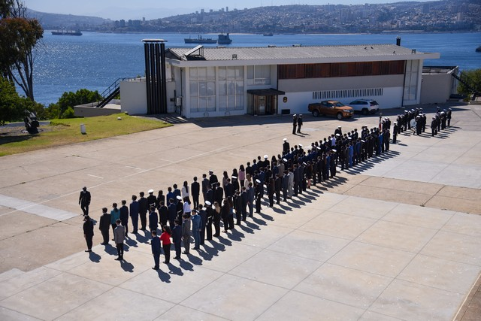
PERIODO DE RECLUTAS
Nombre: Fernanda Quijada F.
Curso: 1° Daga

Slide 2
QUE ES Y EN QUE CONSISTE
Este periodo consiste en que los seleccionados también llamados motes, efectuaran una serie de actividades para transformarse en cadetes navales.
En las actividades que realizan se encuentras visitas profesionales, a la Escuadra Nacional, Destacamentos de IM, Aviación Naval, F. Submarinos, entre otras, siendo estas complementadas con competencias deportivas denominadas “Lautaro”.

Slide 3
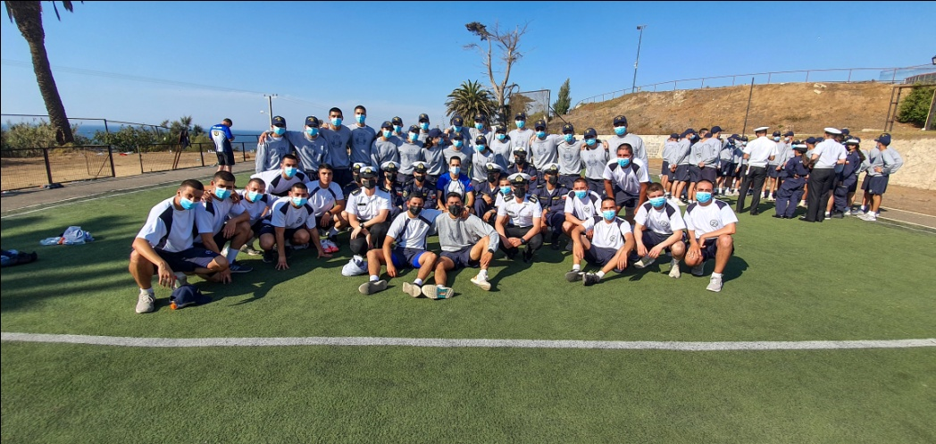
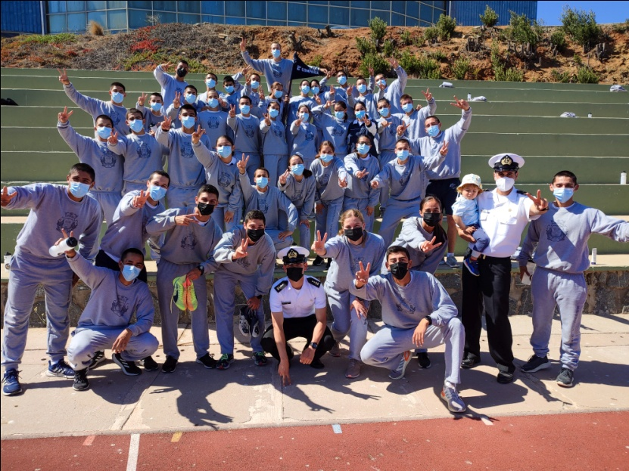
LAUTAROS
Estas competencias se desarrollan a lo largo de todo el período de reclutas y contempla las disciplinas deportivas de: Atletismo, Fútbol, Básquetbol, Vóleibol, Cross Country, Natación y Boga.

Slide 4
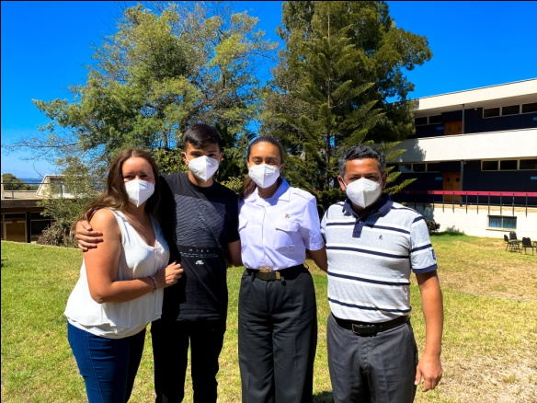
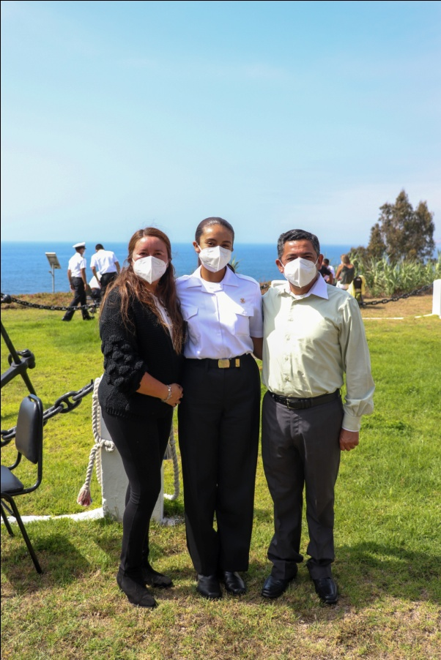
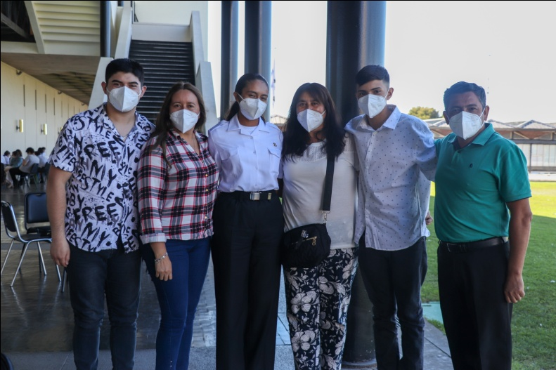
VISITAS
La tradicional actividad estuvo marcada por el reencuentro de los padres e hijos, quienes además, compartieron cálidos momentos durante la jornada dominical

Slide 5
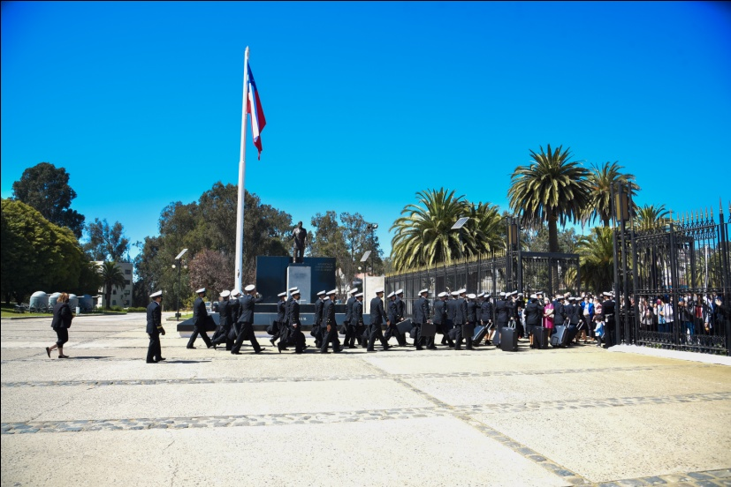
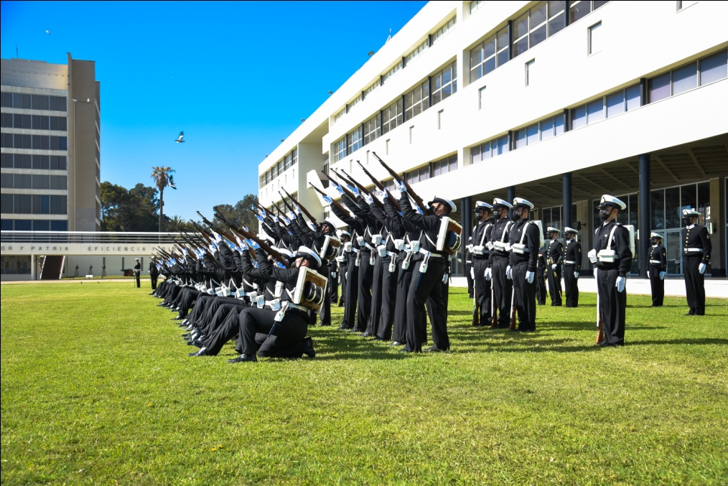
FIN DEL PERIODO
Al termino de este periodo, de realiza la gran esperada “Revista de Reclutas” donde los motes demuestran todo lo aprendido en este tiempo, convirtiéndose así en Cadetes Navales.
A contar de ese momento los ahora cadetes inician su etapa de formación durante 4 años para así convertirse en oficiales

